Slide 1
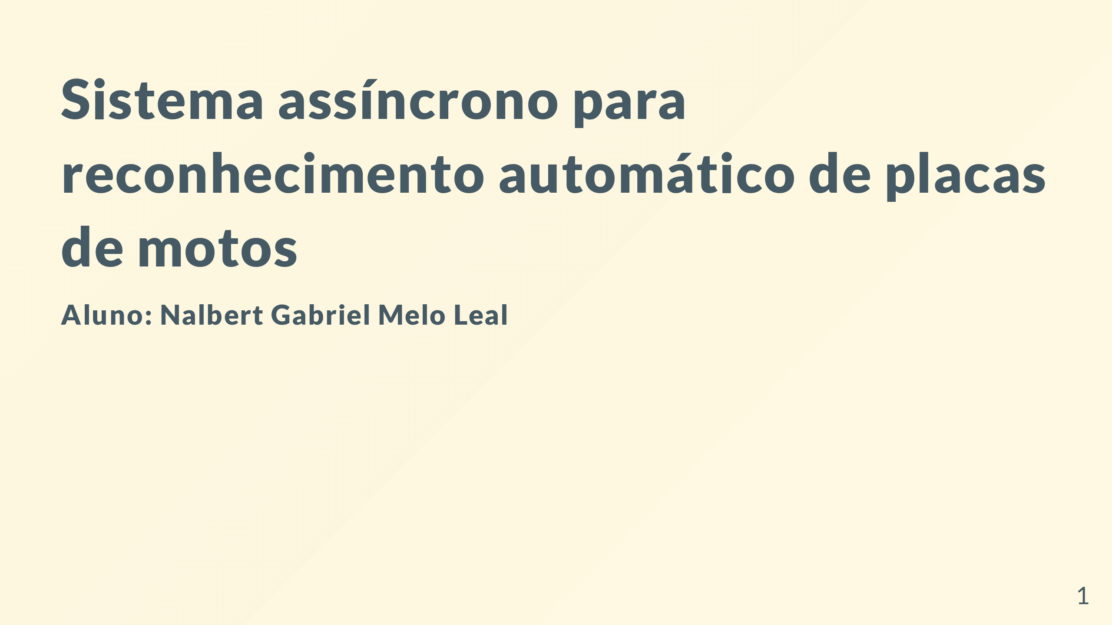

Slide 2
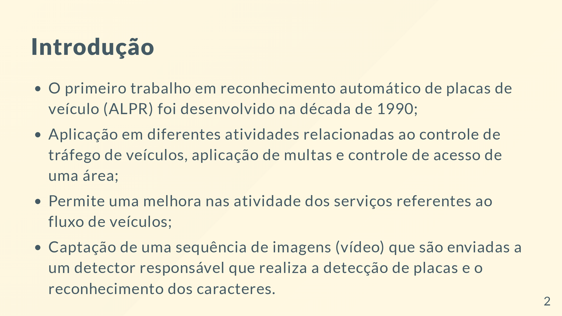

Slide 3
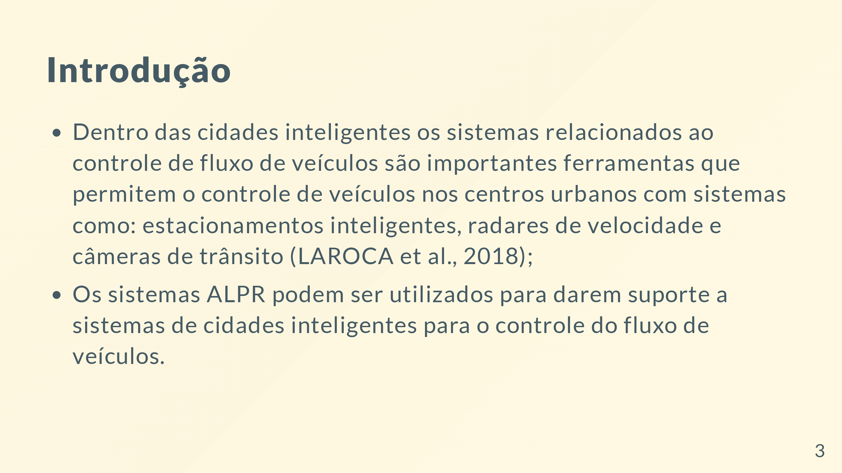
Notes:
* As áreas urbanas as cidades estão passando por um aumento populacional (ONU, 2019) que desencadeia problemas urbanos como pobreza, marginalização, consumo de recursos naturais e poluição (KOURTIT; NIJKAMP, 2013)

Slide 4
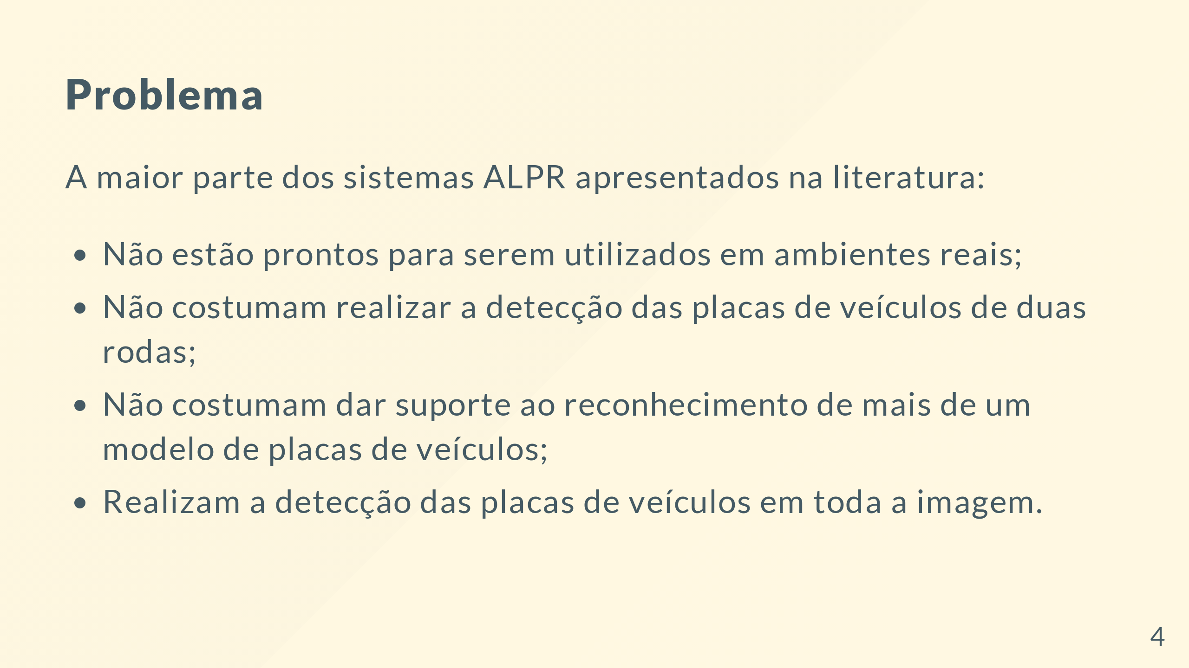

Slide 5
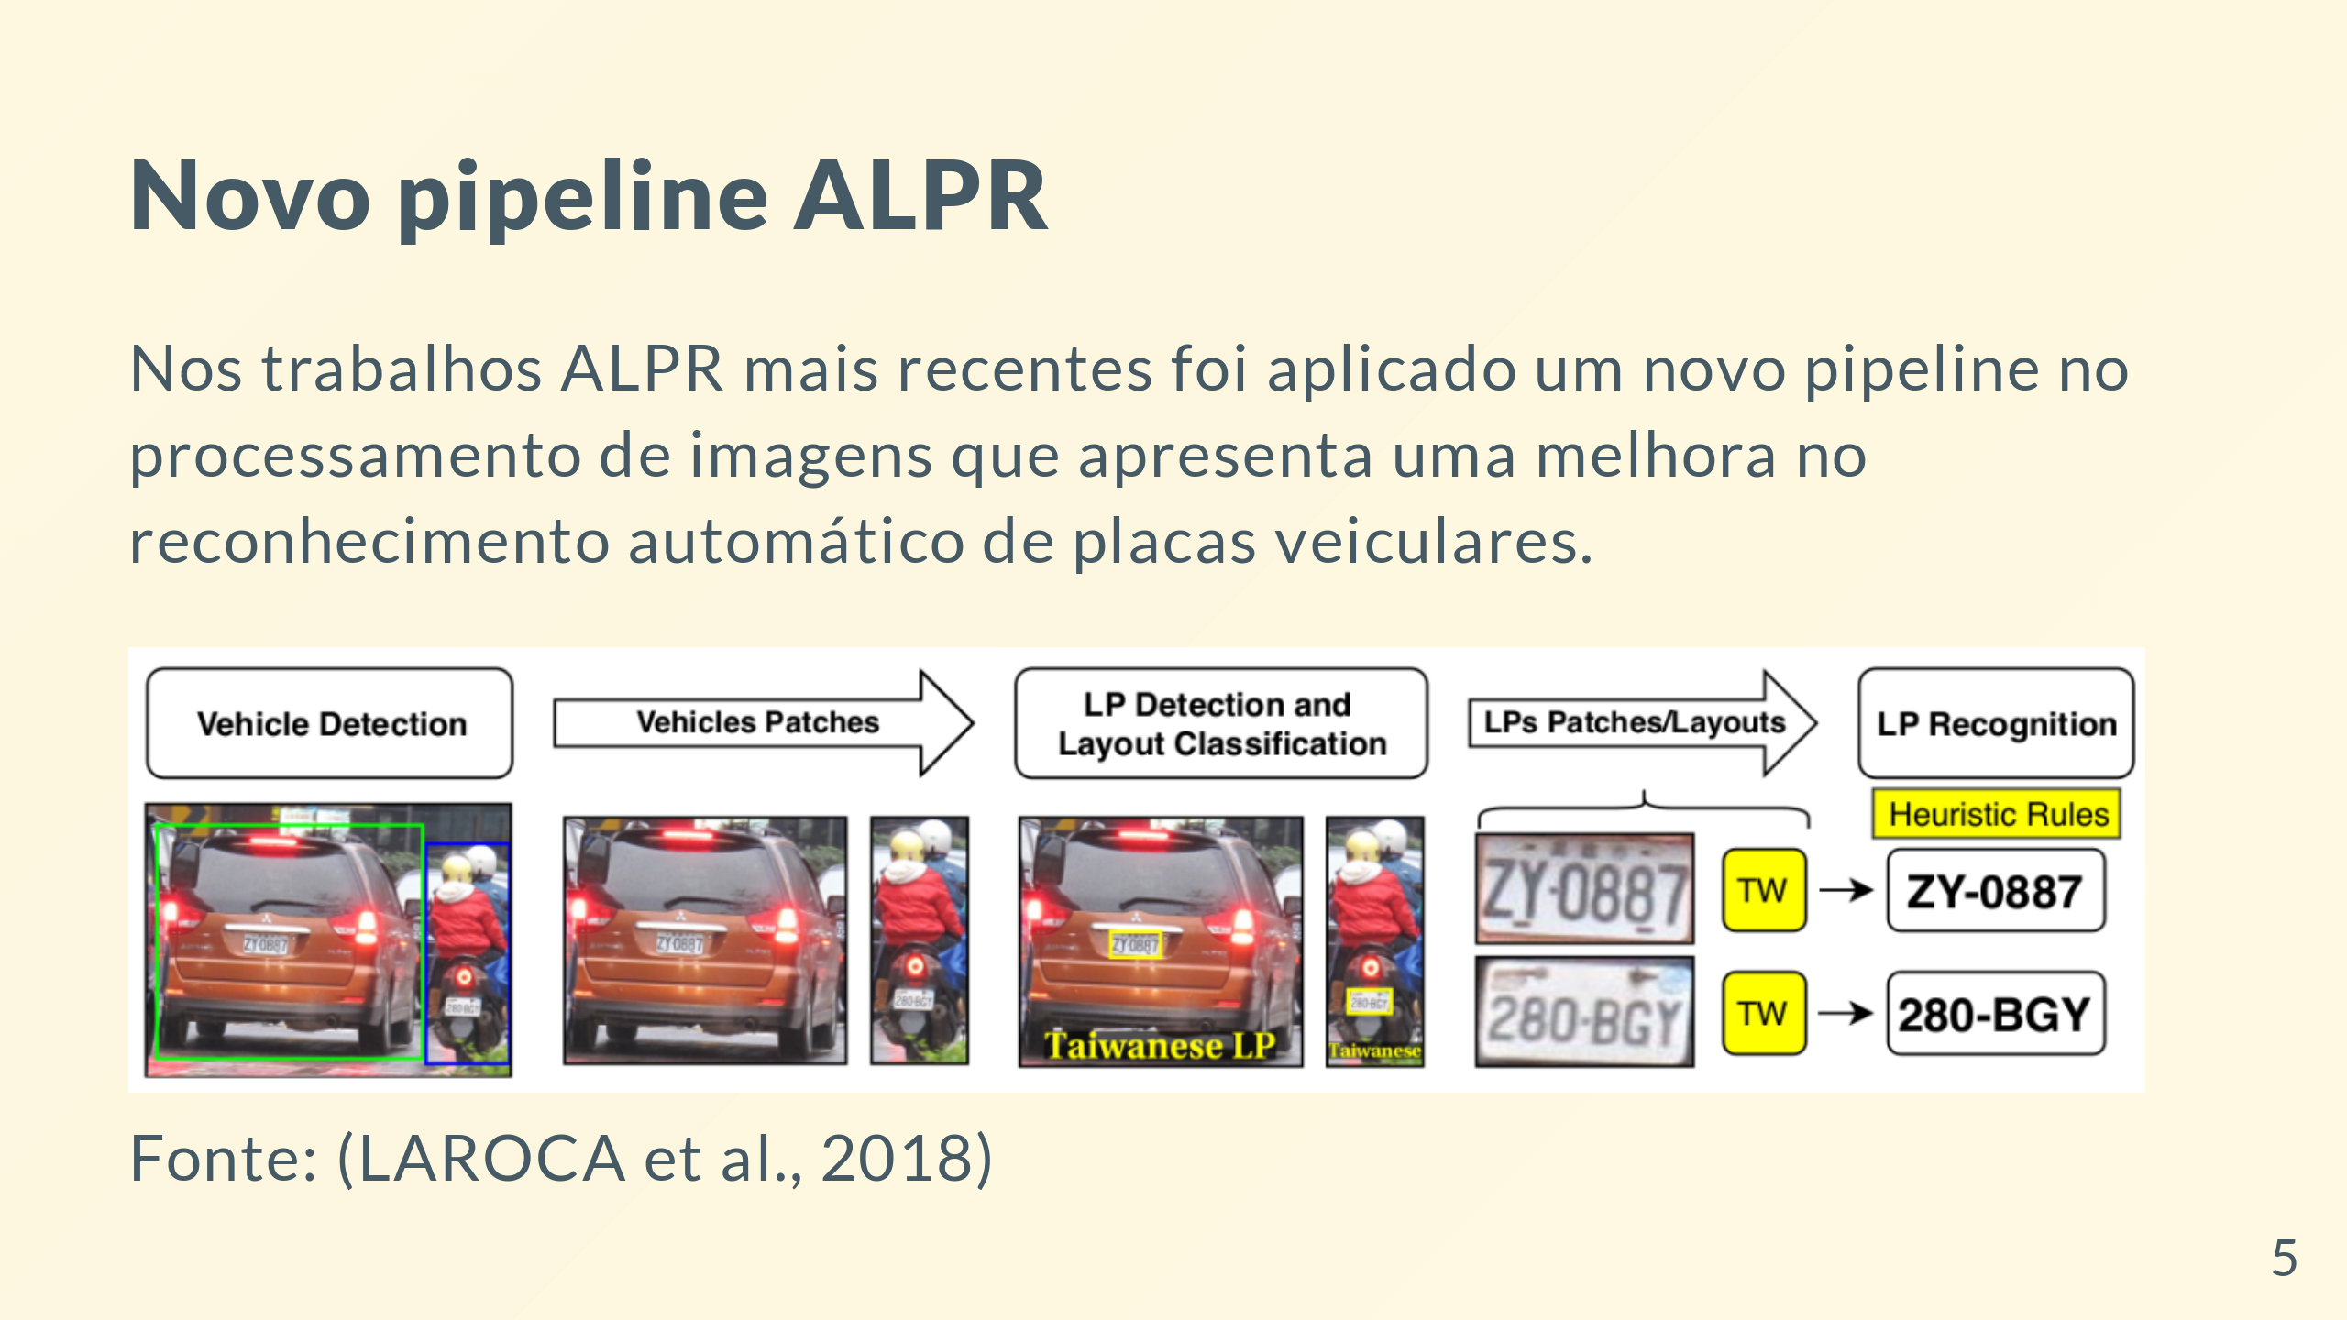

Slide 6
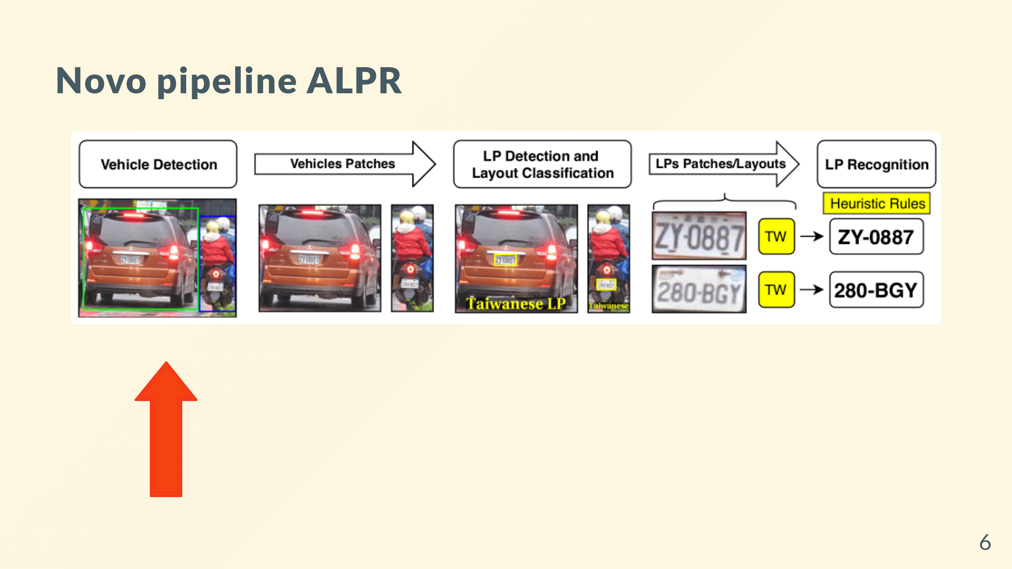

Slide 7
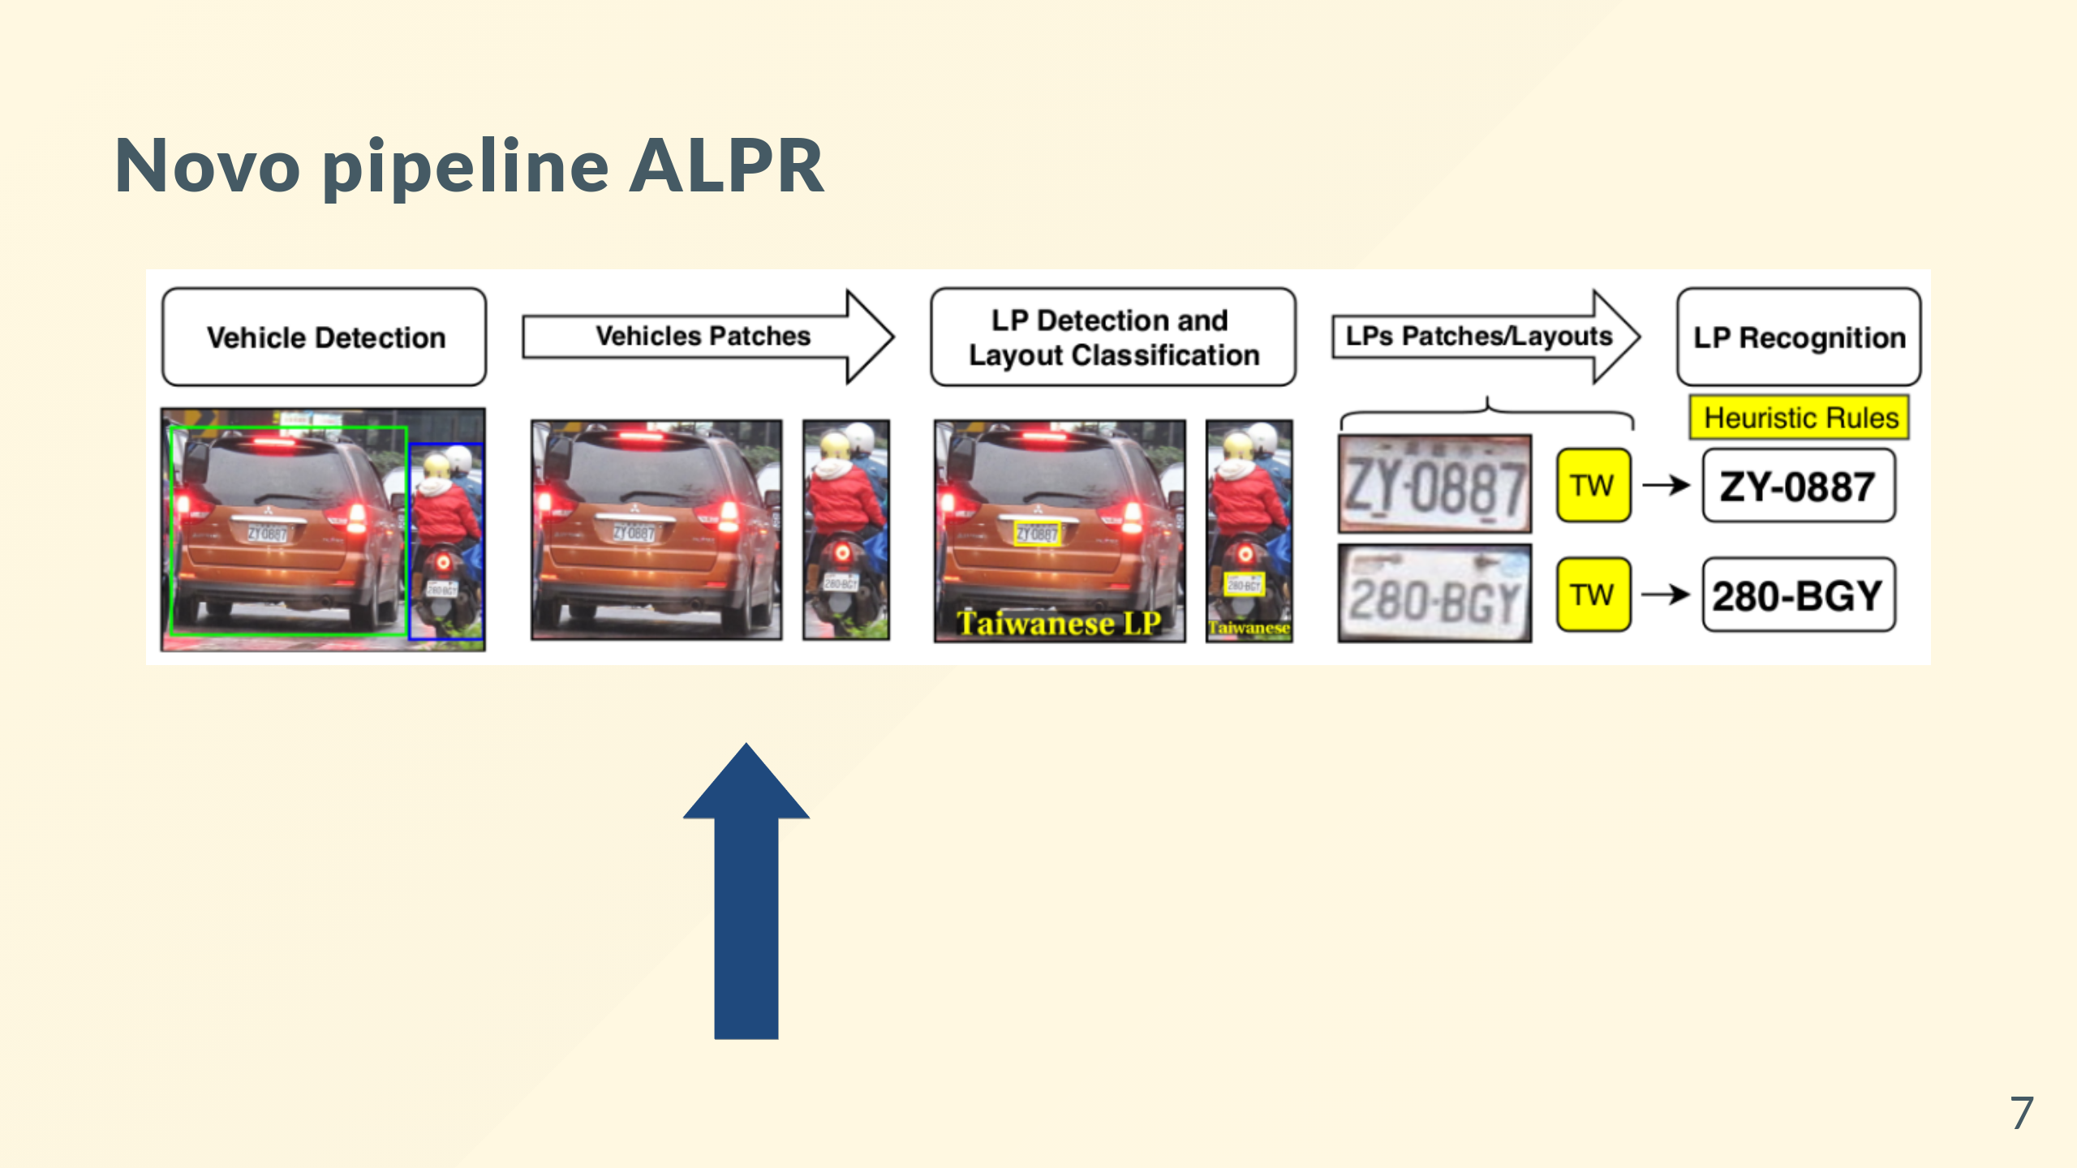

Slide 8
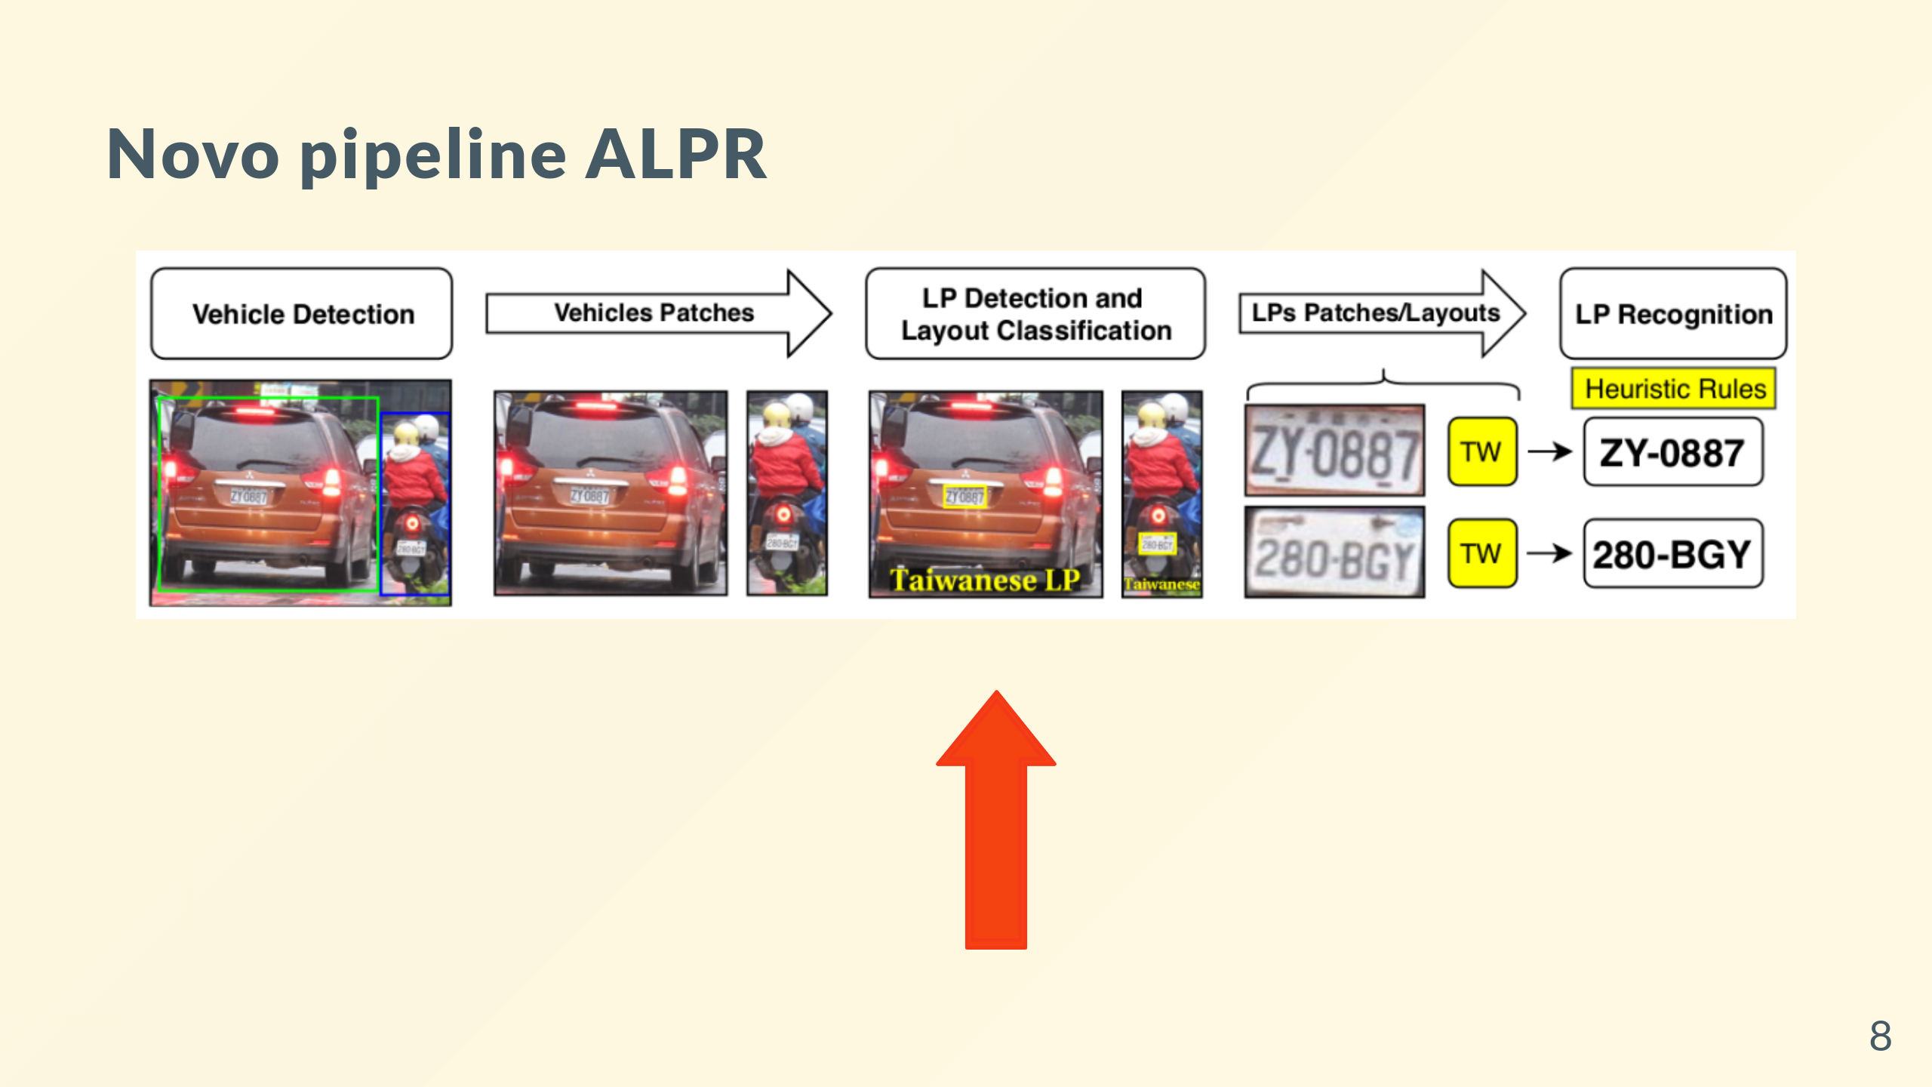

Slide 9
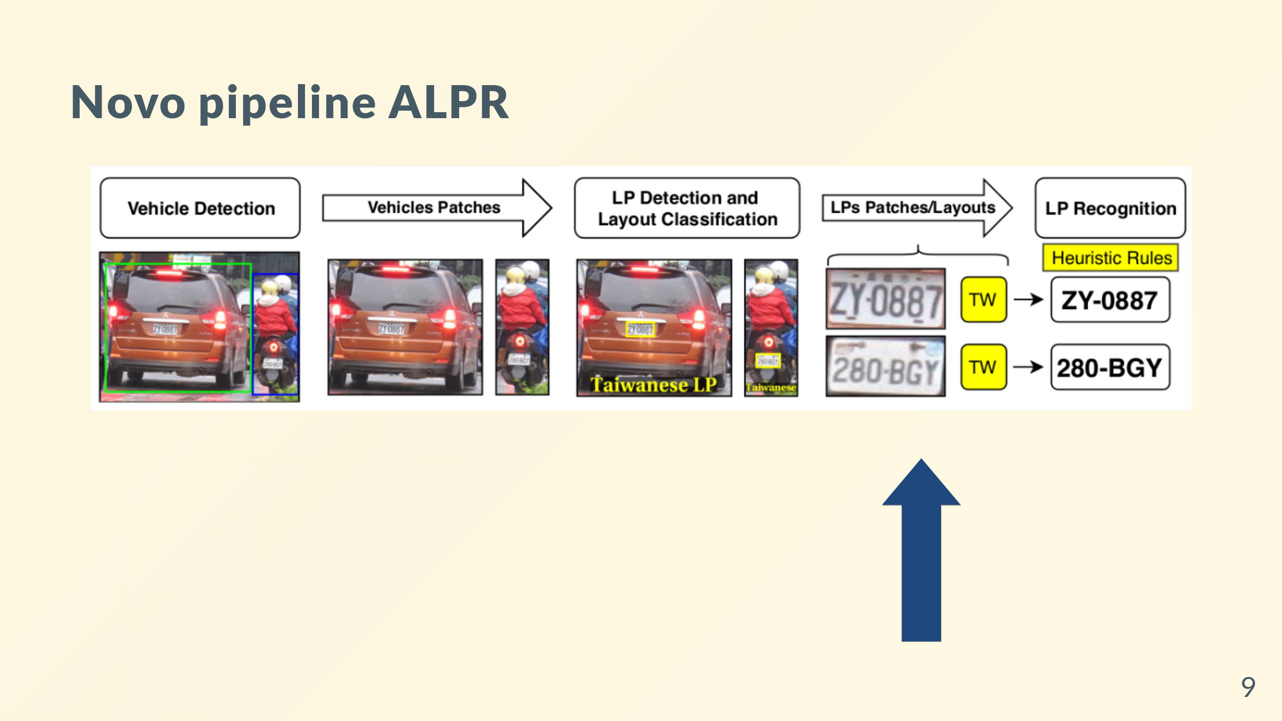

Slide 10
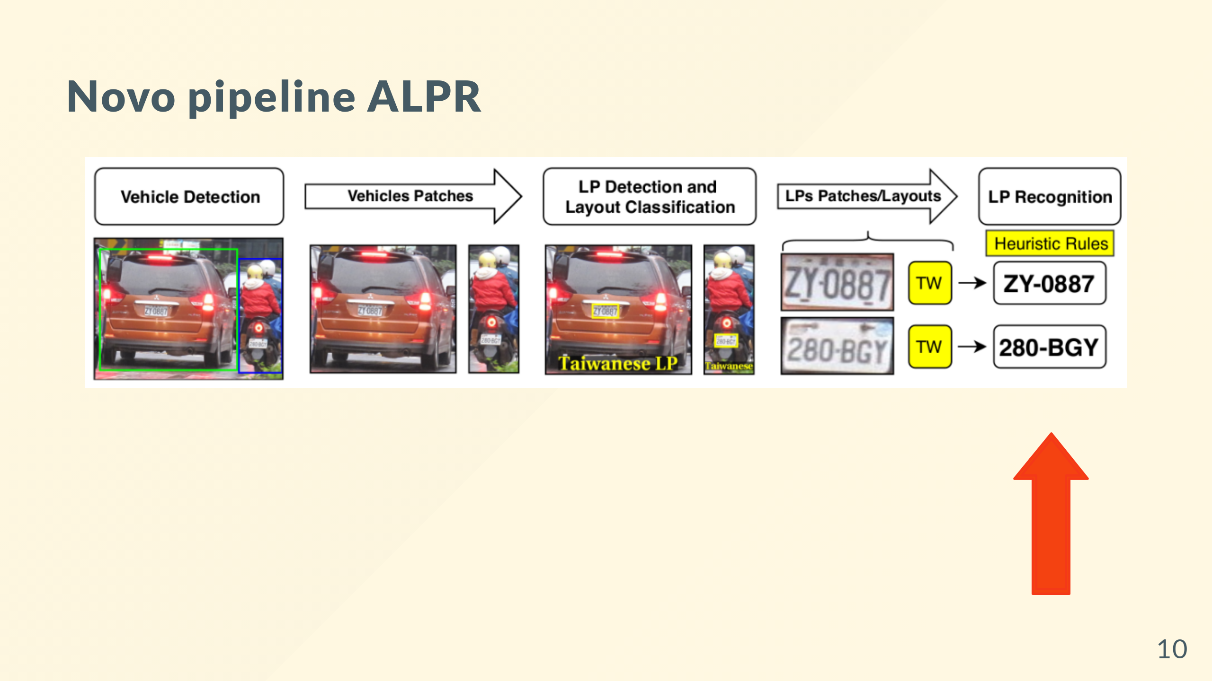

Slide 11
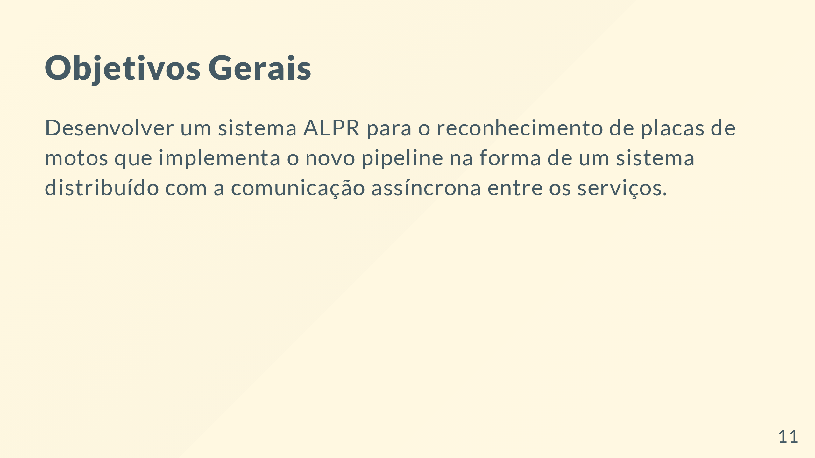

Slide 12
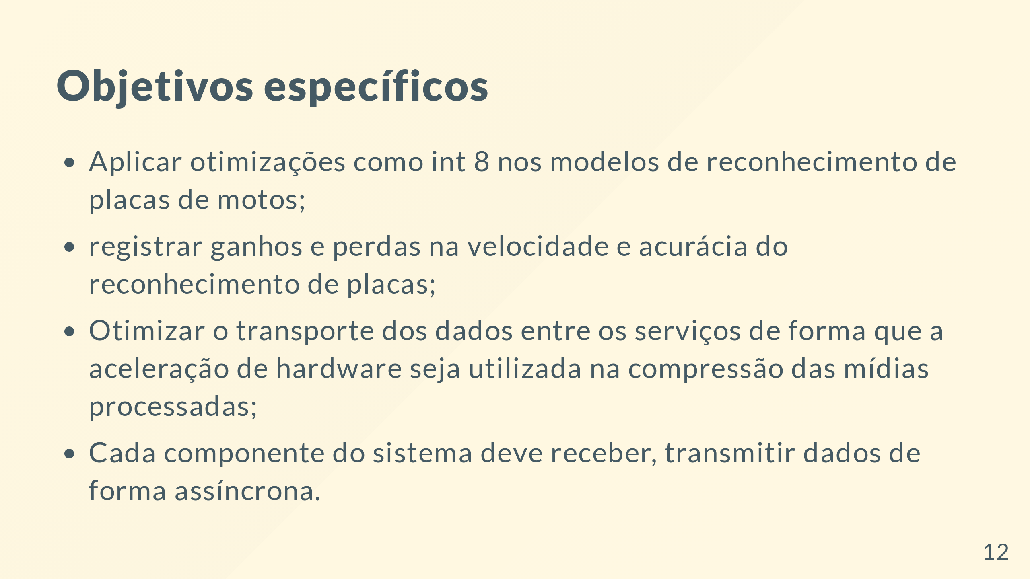

Slide 13
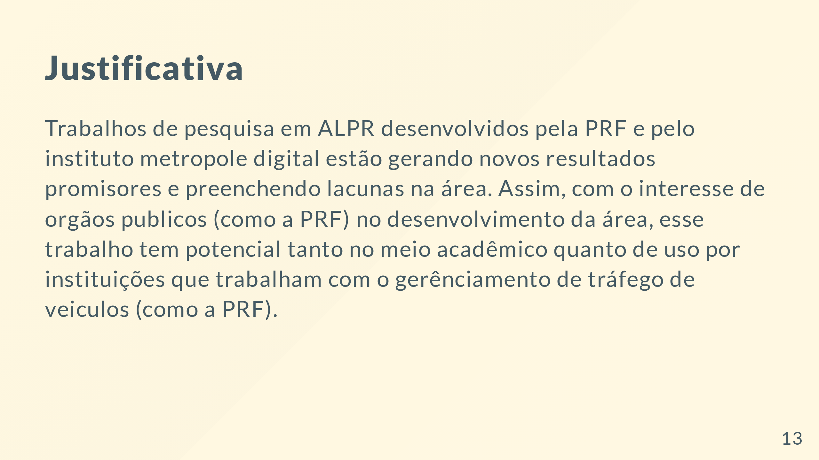

Slide 14
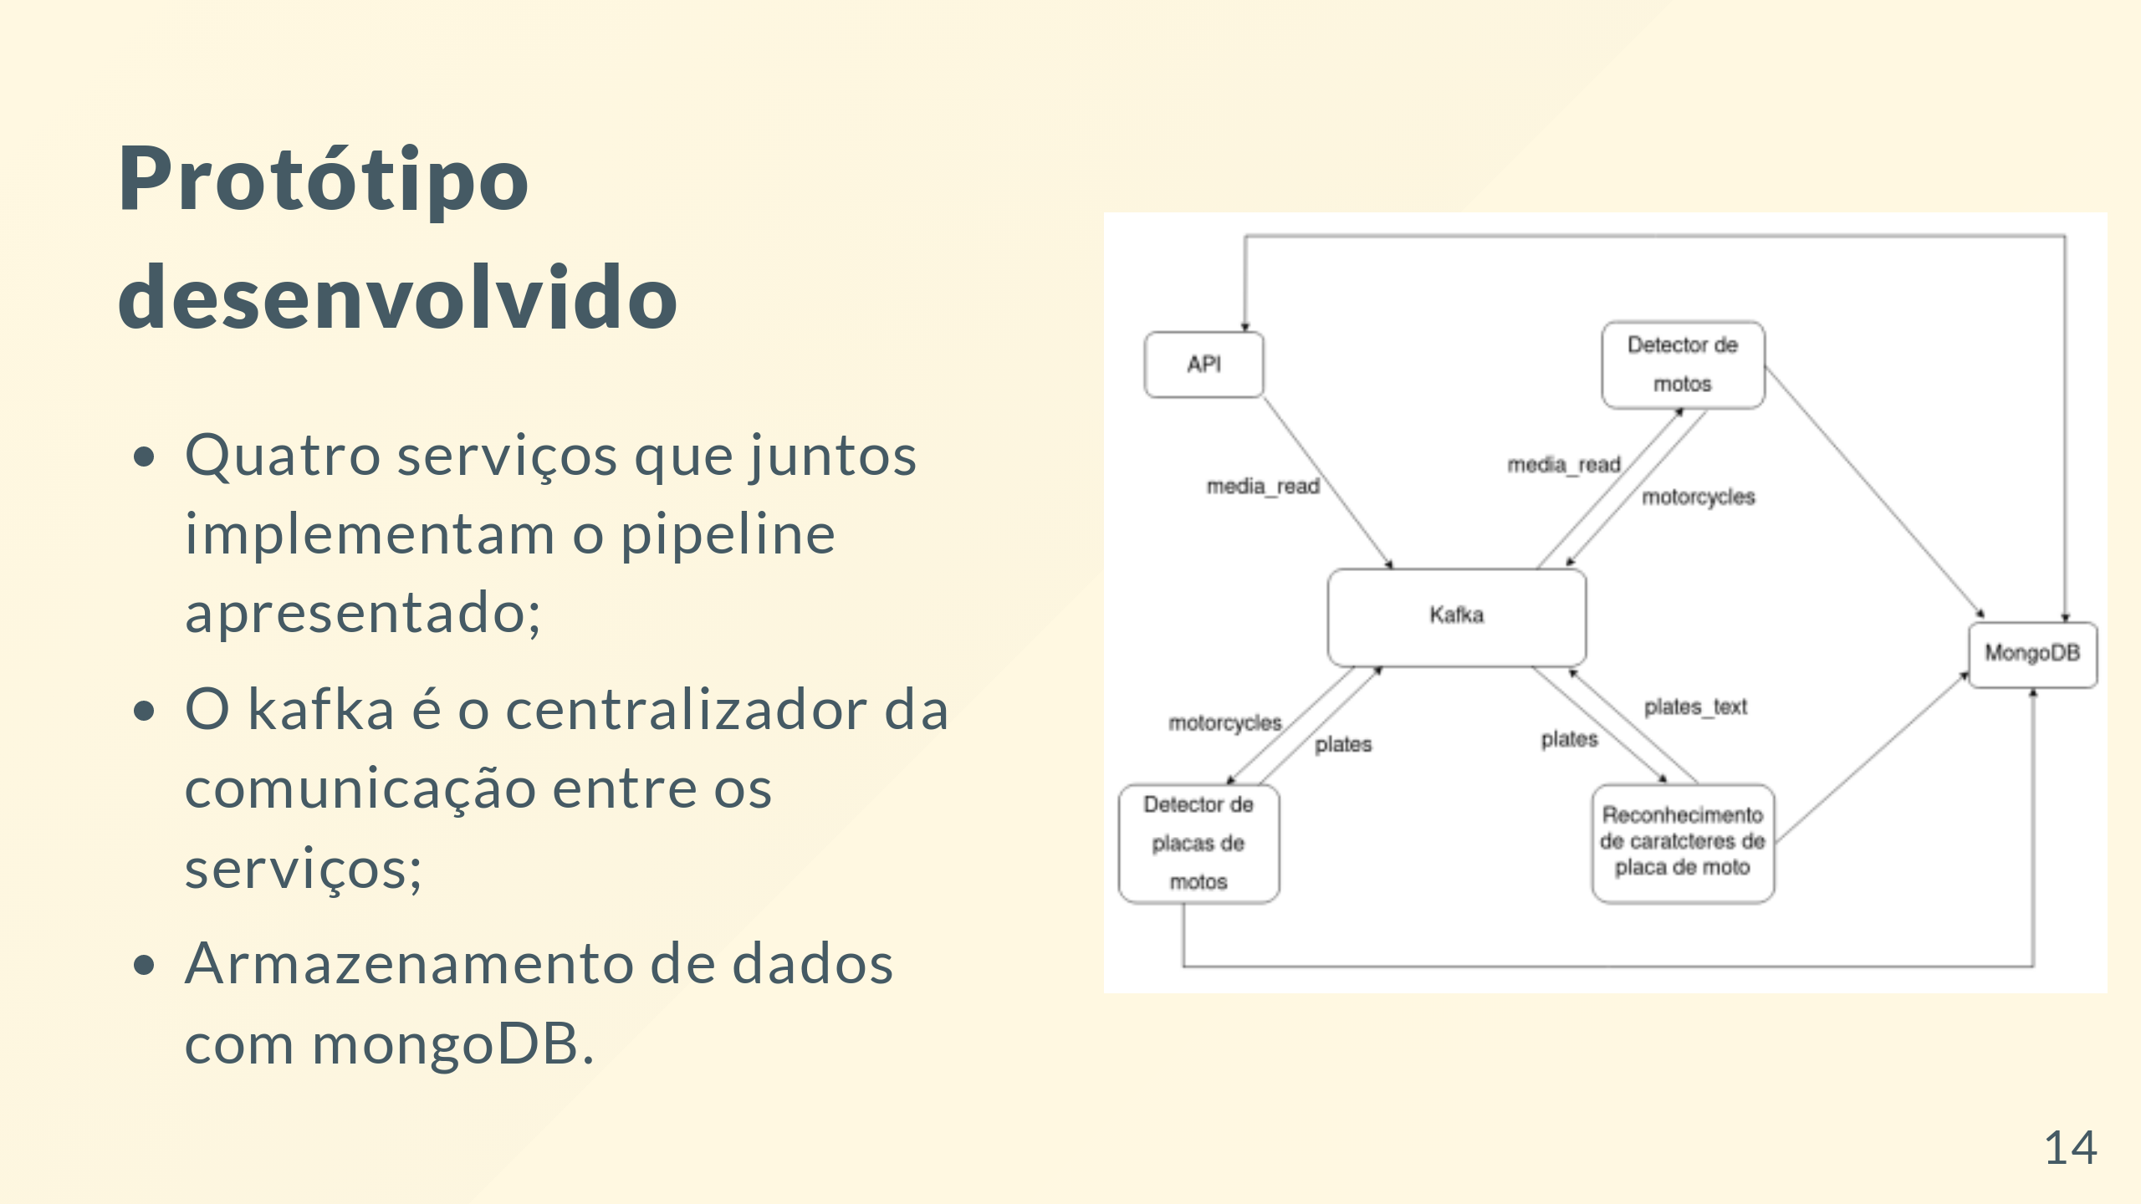

Slide 15
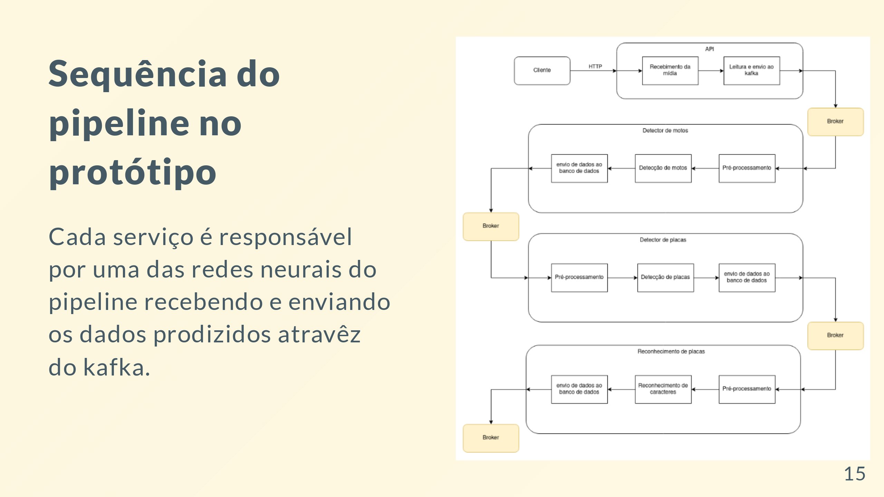

Slide 16
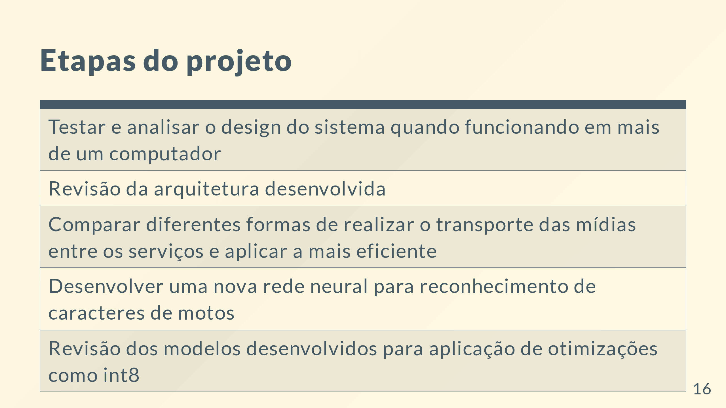
Notes:
## Problemas do atual design Como o deseign atual: * Não foram aplicadas nem testadas otimizações mais agressivas como o int8 gerando uma menor performance no tempo de detecção e reconhecimento das imagens * Não faz uso da aceleração de hardware para compresão e descompressão das mídias * Não foram realizadas analises do sistema quando distribuido em mais de um computador * O reconhecimento de caracteres é feito por uma rede neural treinada com placas de veiculos de quatro rodas --- --- ## As reconhecimento de motos (recal é o quanto de uma classe o modelo conseguiu identificar no teste e a precisão quantas resposta dadas pelo modelos como verdadeiras são realmente verdadeiras) Este gráfico possui uma curva **recal X precisão**. Quanto mais próximo do canto superior direito a curva estiver melhor melhor. ![w:600 bg right](./dnn-moto.png) --- ## As reconhecimento de placas ![w:600 bg right](./dnn-placa.png) ---

Slide 17
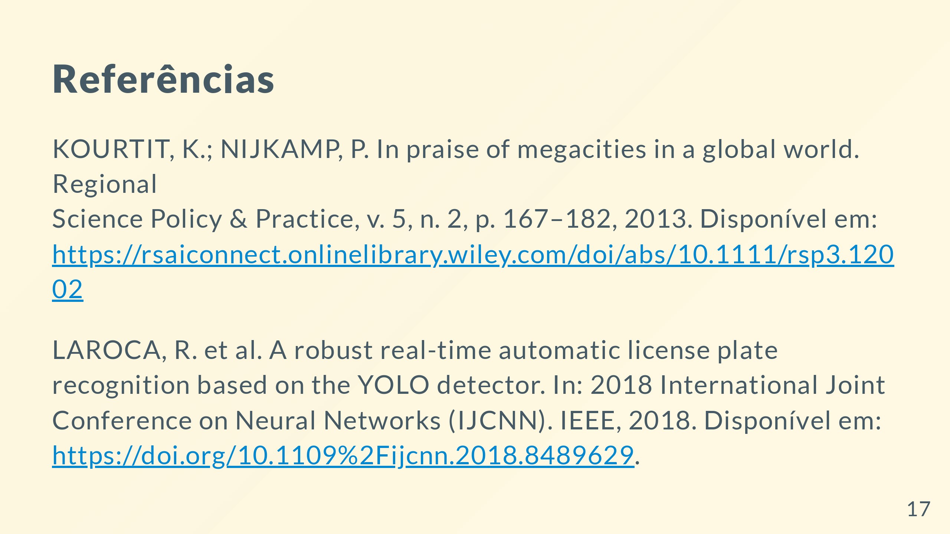
Notes:
ONU. ONU prevê que cidades abriguem 70% da população mundial até 2050. 2019. ONU News. Disponível em: https://news.un.org/pt/story/2019/02/1660701. Acesso em: 16 de outubro de 2022.

Slide 18
